Slide 1
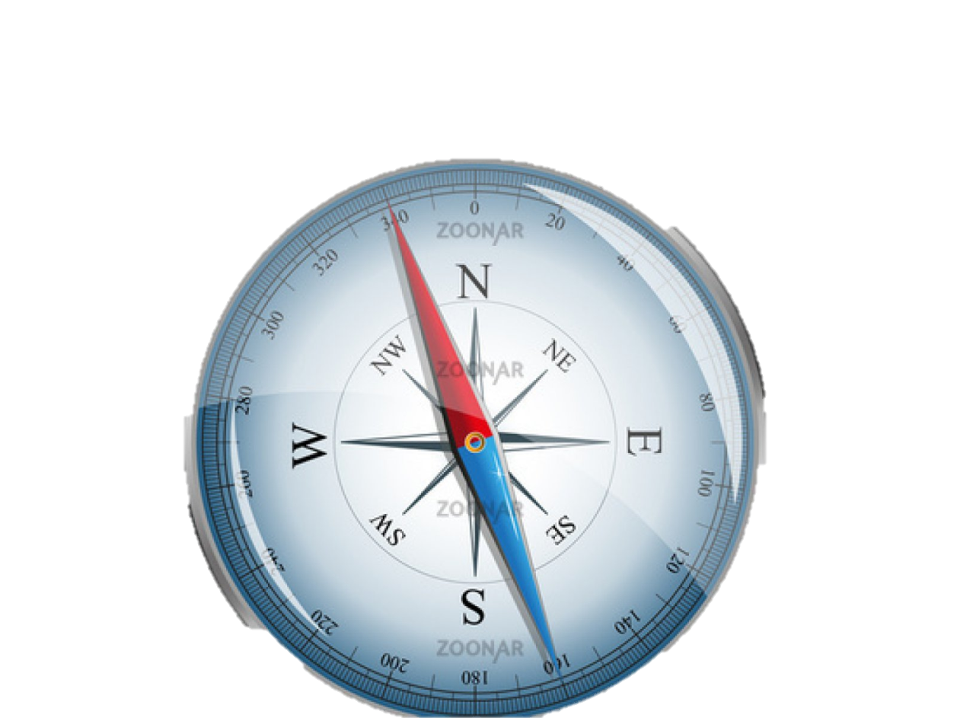

Slide 2
Внутренние строение Земли.
Урок географии 5 класс.
учитель географии МБОУ «Луковниковская СОШ»
Ракунова В.Н.

Slide 3
Цели и задачи урока
1.Узнать как изучают недра Землю
2.Познакомиться с внутренним строением Земли
3.Чем отличаются ядро,
мантия, земная кора

Slide 4
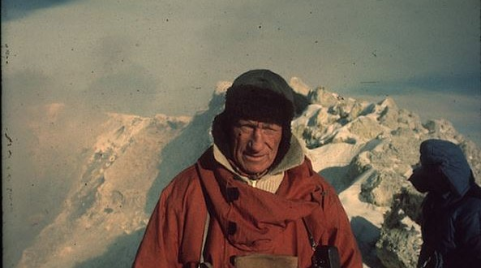
Гарун Тазиев -бельгийский вулканолог

Slide 5
Как работать в группе.
Надо изучить вопрос так, чтобы суметь объяснить другим.
Ищите эффективные способы преподнесения информации.
Разъясните то, что другим осталось не понятным.
Проявляйте уважение и терпимость к одноклассникам.

Slide 6
Проблема
Почему стрелка компаса
всегда возвращается в
положение север-юг.

Slide 7
Домашнее задание
Параграф 20 рассказ.
Решить задачу 2.
Сделать модель
внутреннего
строения Земли.

